Slide 1
2021.10.01(加班)~2021.10.04
工作日報
記錄人：葉柏漢
記錄日期：2021.10.04
工作時間：
18:00~19:00
08:30~17:30

Slide 2

本日工作事項
Day work
修改型式設計數值bug(加班)
修復部分溫室型式設計bug
與總監討論

Slide 3
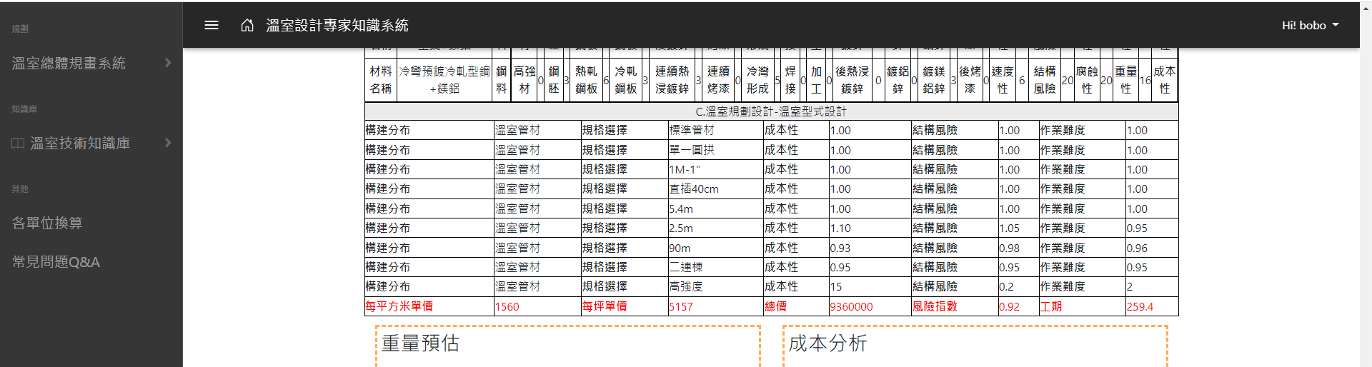
修改型式設計數值bug
Project planning
數值顯示錯誤，已修正

Slide 4
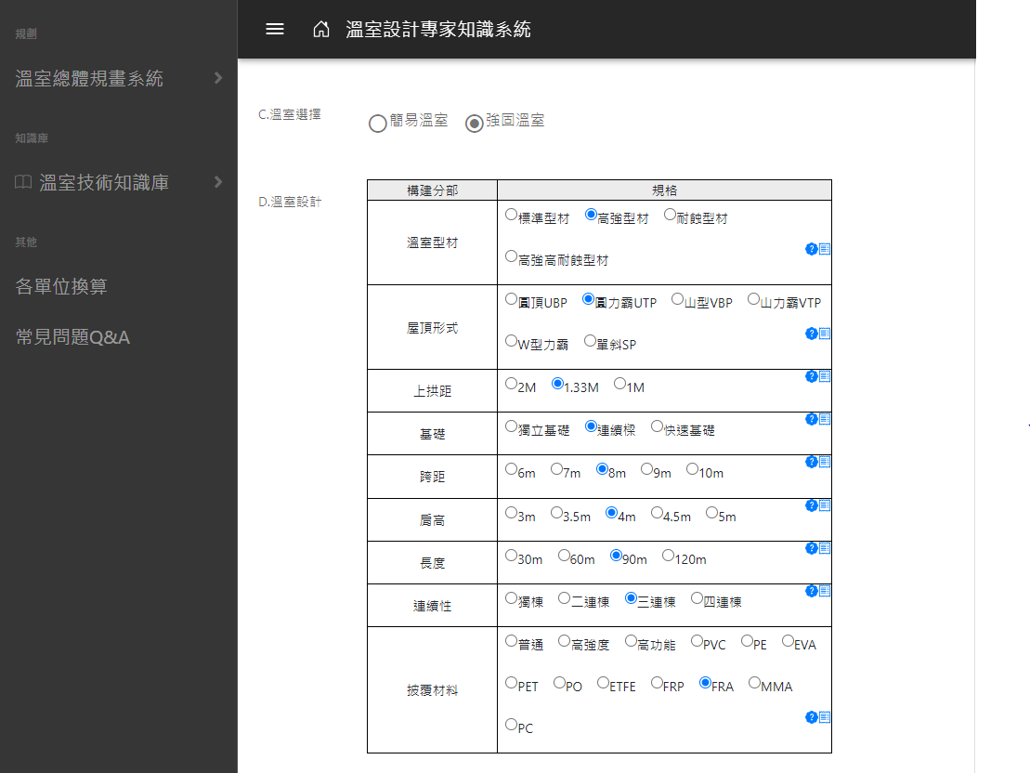
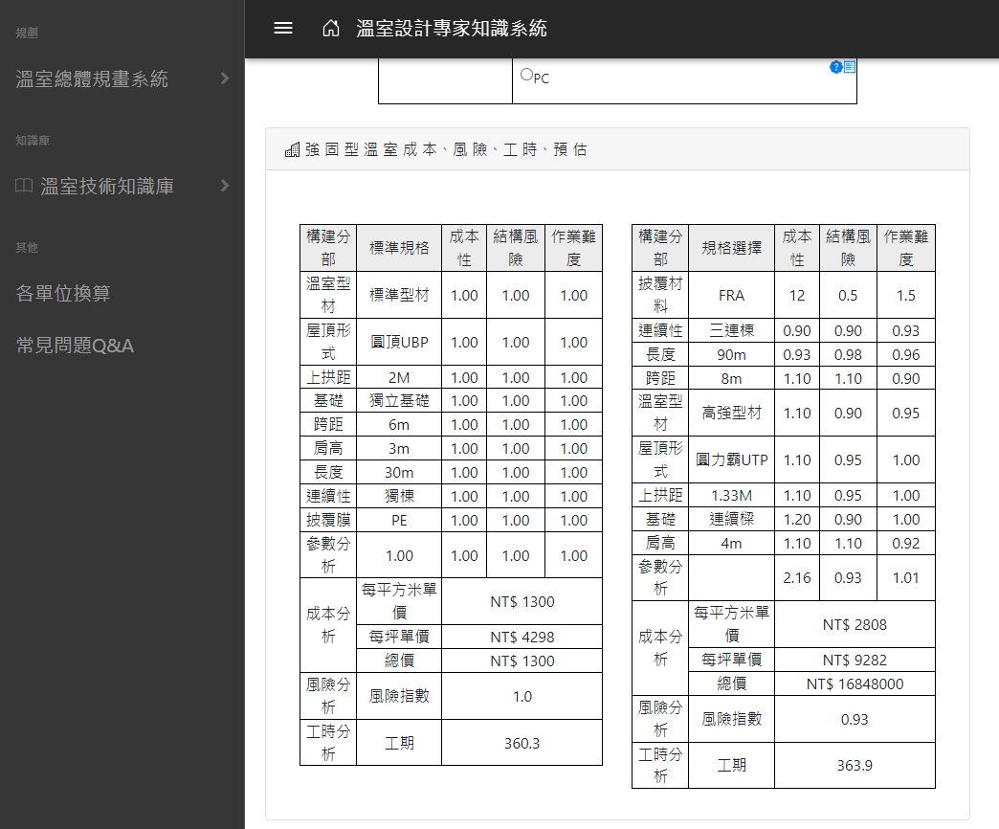
修復溫室型式設計bug
Project planning
剩餘一些小bug，當表格中的選項按太快時，下方的表格數值會出現重複。
此次修復的bug為簡易溫室與強固溫室切換時的資料庫放入資料問題。

Slide 5
與總監討論
Project planning
新增讓專家填寫溫室型材述職的功能
光溫控材料的價格估算

Slide 6
謝謝觀看

